Slide 1
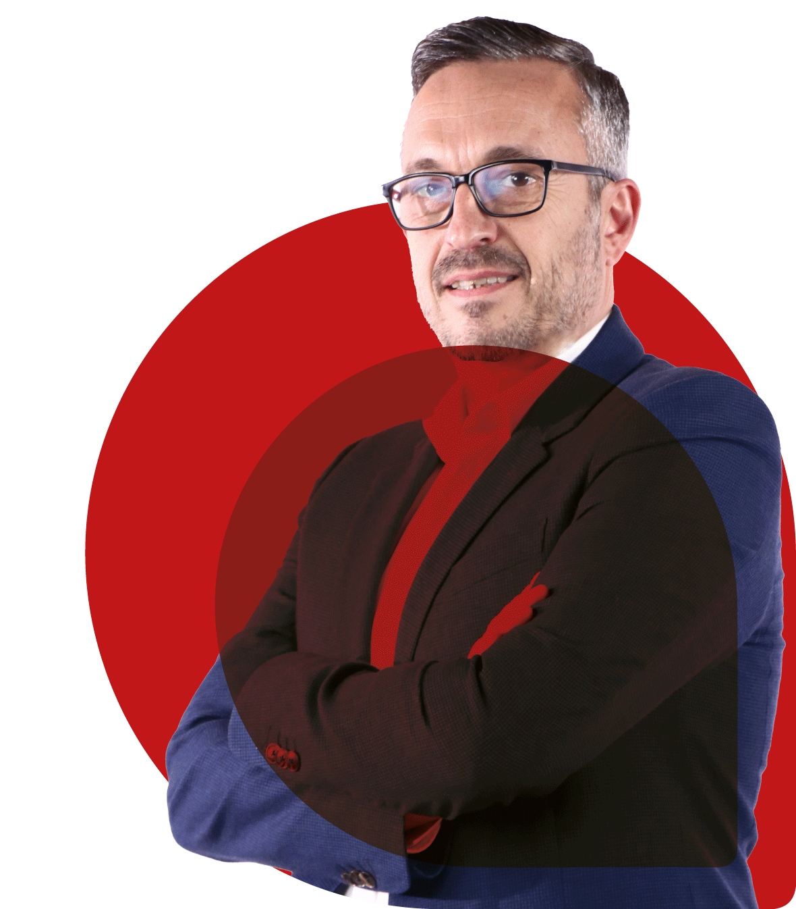
Logiciel SIRH à la Carte
Le Capital Humain :
un vecteur stratégique
de la transformation
Talk et réflexions
Denis LE CHEVALIER
Co-fondateur
COO

Slide 2
Le Capital Humain : un vecteur stratégique de la transformation
De quoi parle-t-on ?

Slide 3
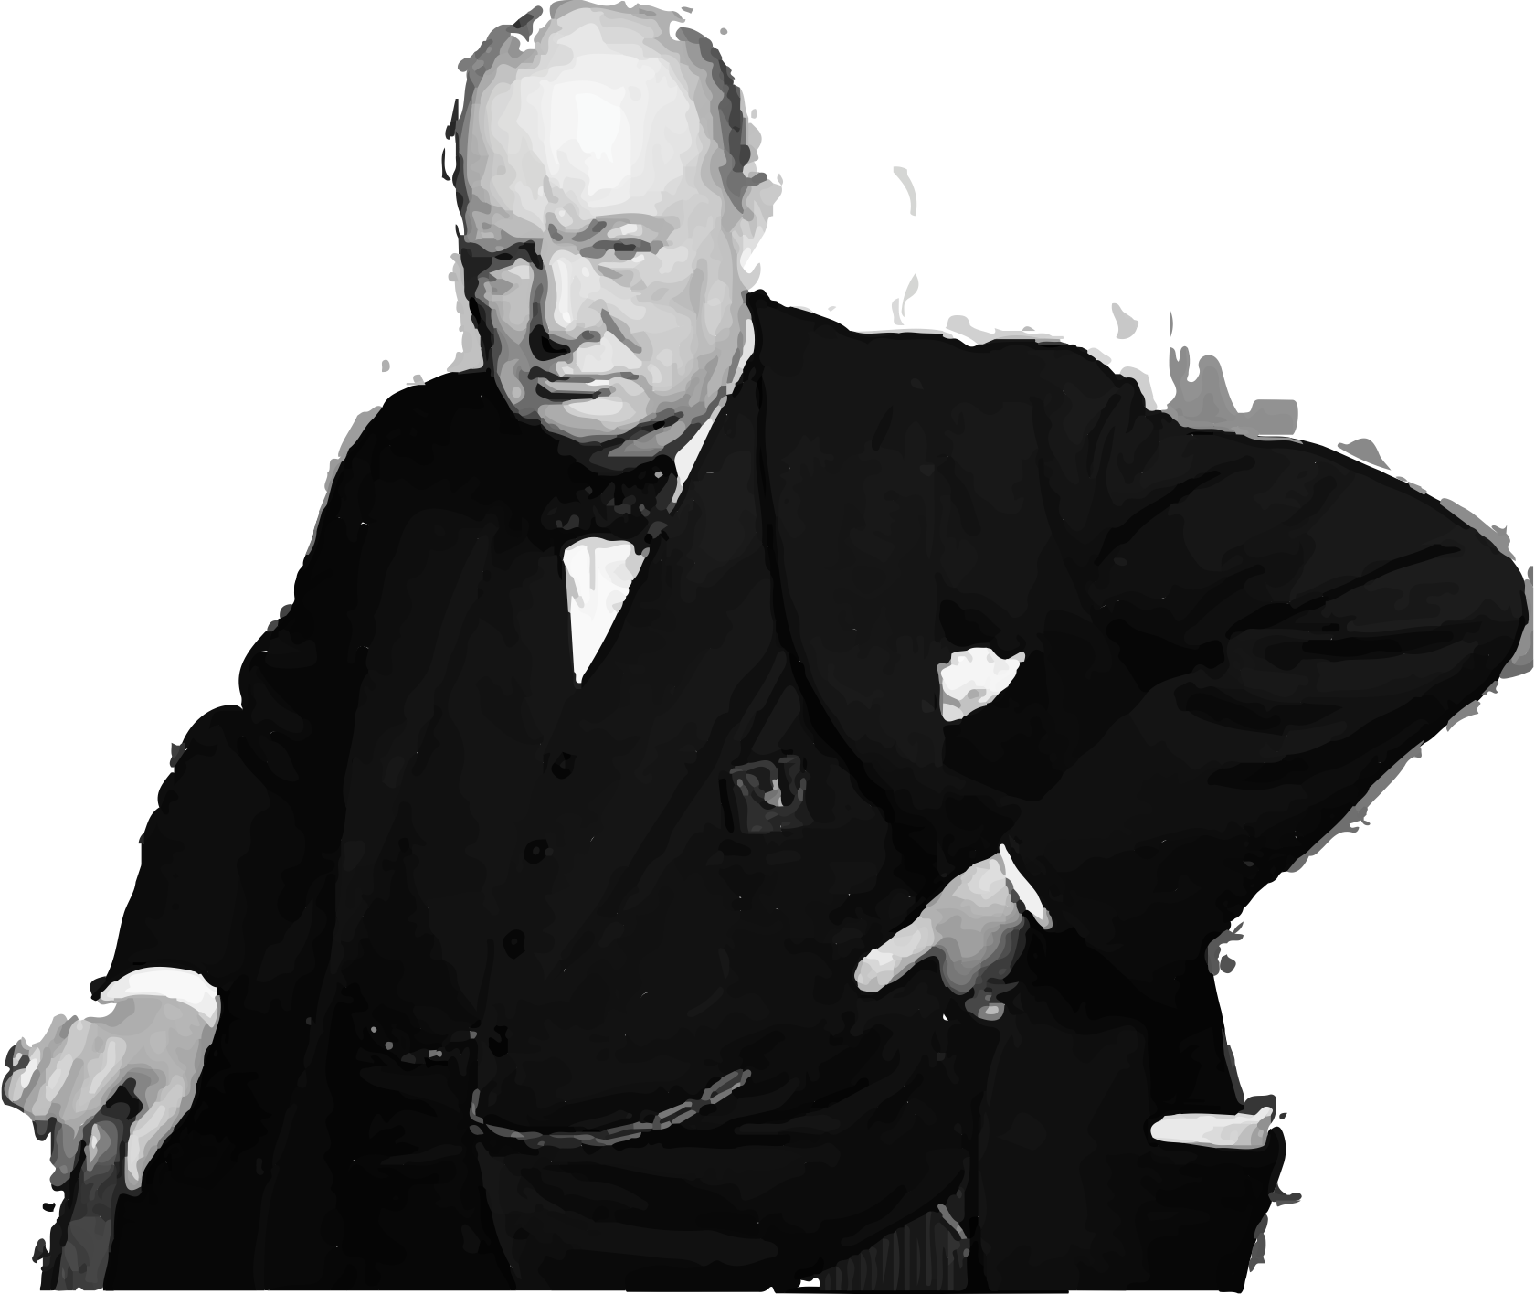
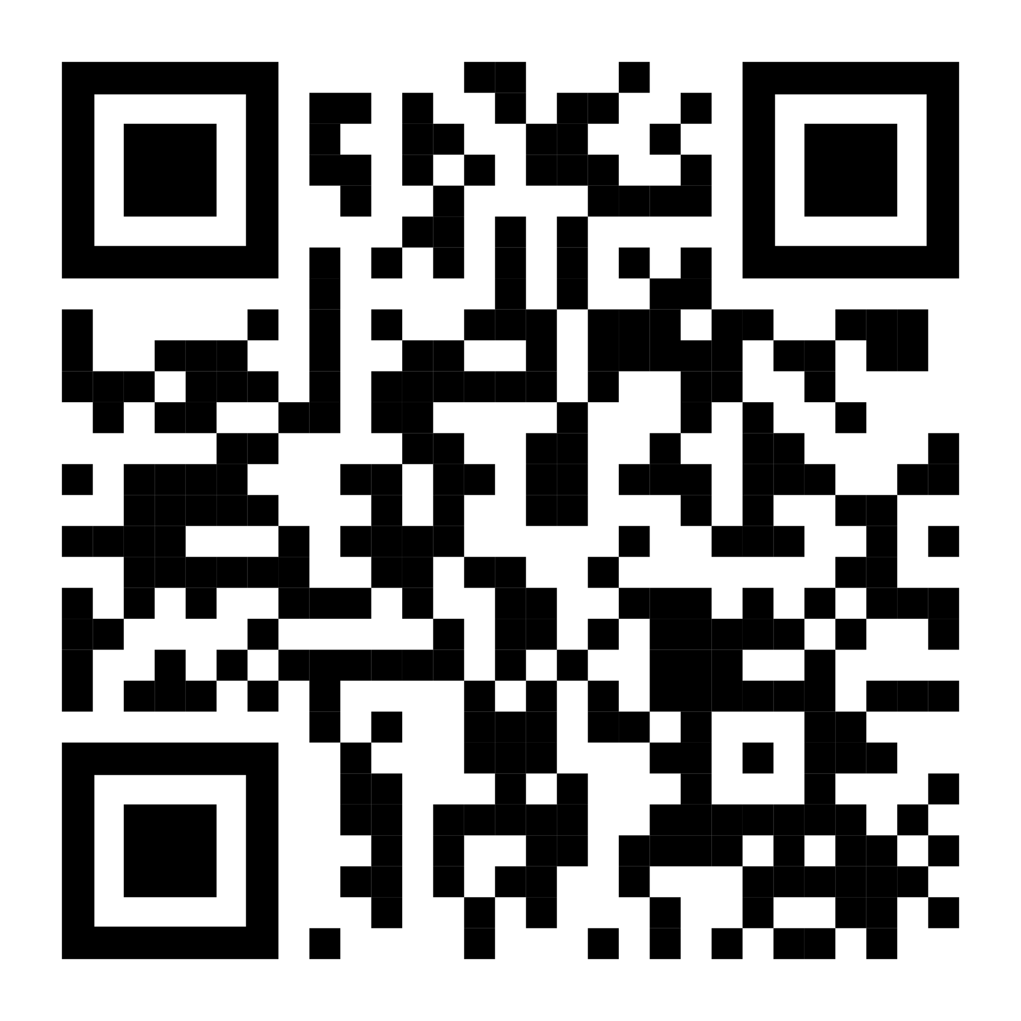
Pourquoi se transformer pour une entreprise ?
« Mieux vaut prendre le changement par la main avant qu’il ne nous prenne par la gorge »
Les champs
de la Transformation
Digital et les collaborateurs
Retournement de tendance Marché
Organisationnel
Pivot Activité
Demandez votre devis en scannant ce QR code
3
Notes:
ex téléphone
Organisationnel = pour plus de productivité – Lean Manufacturing (port des charges Sécurité etc…)
Changement d’activité DHL / UBS
Changement de marché = Konica,/ impression / La Poste

Slide 4
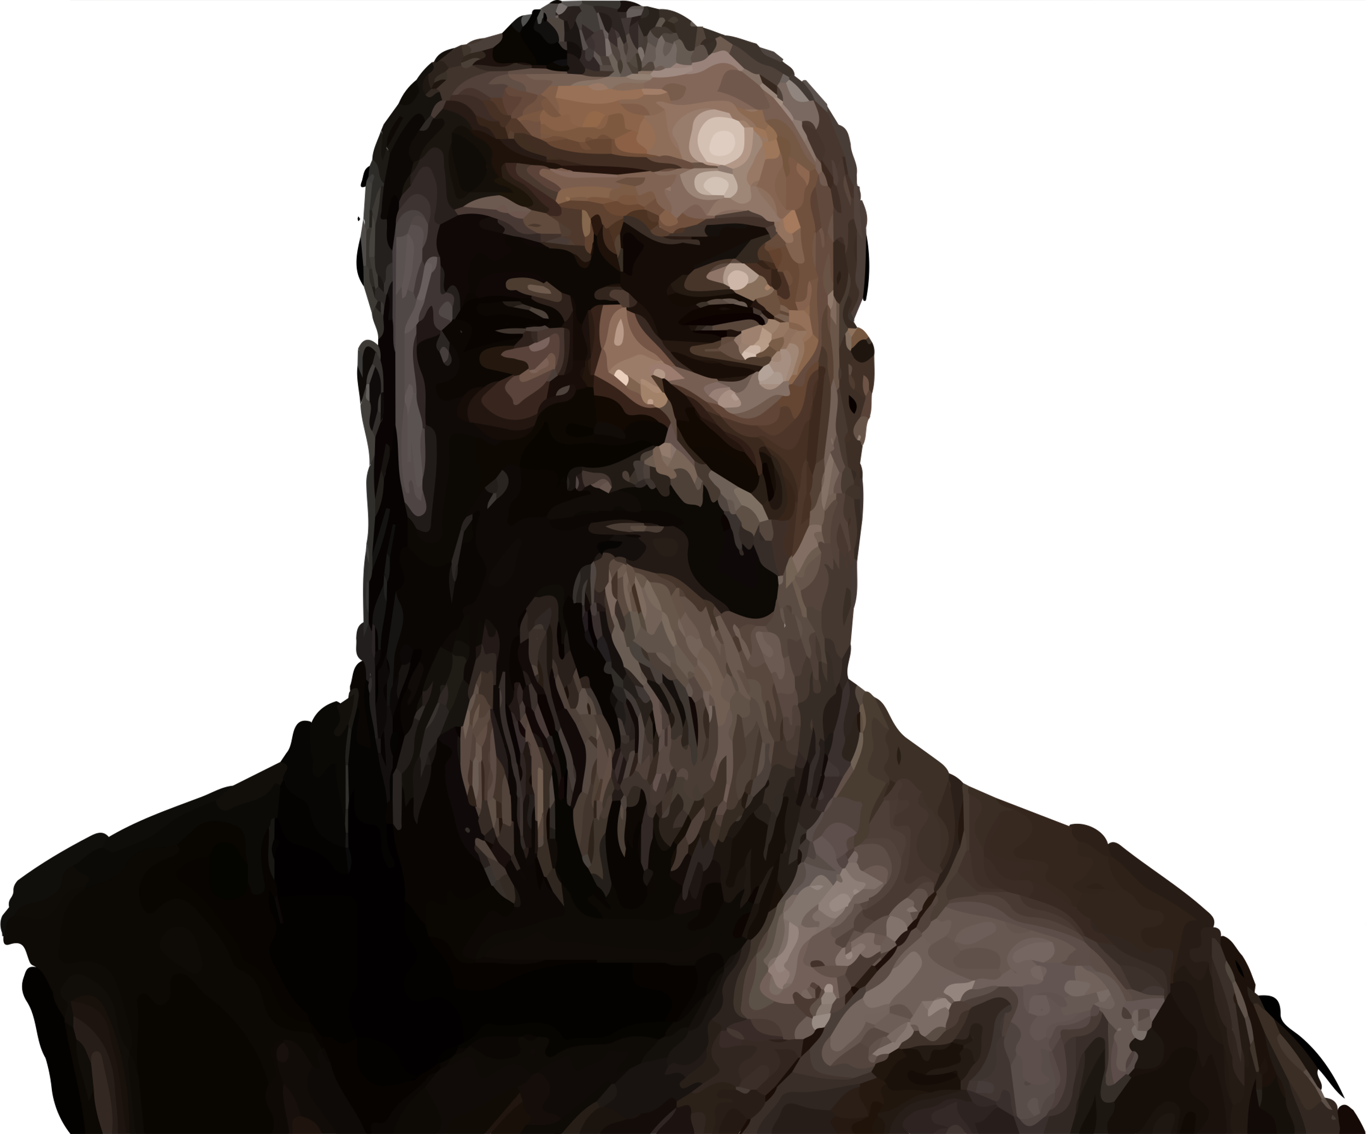
Quels freins à la transformation ?
La résistance du corps social
« Le poisson pourrit toujours par la tête »
?
La résistance au changement
?
Ressources Humaines Vs. Capital Humain
4
Demandez votre devis en scannant ce QR code
4
Demandez votre devis en scannant ce QR code
Notes:
quand j’étais consultant changement

Slide 5
Quelle est la différence entre capital humain et ressources humaines ?
Les notions sont très proches
Ressources humaines
Capital Humain
Les moyens humains à la disposition d’une entreprise, en termes d’effectifs, mais aussi de compétences
La valeur ajoutée de ces compétences investies dans l’entreprise
Demandez votre devis en scannant ce QR code
5
Notes:
La fonction Ressources humaines a pour mission de faire en sorte que l'organisation dispose du personnel nécessaire à son fonctionnement et que ce personnel fasse de son mieux pour améliorer la performance de l'organisation, tout en s'épanouissant.

Slide 6
Avant
D’une vision
“Ressources Humaines”
vers
“Capital humain”
Salariés = facteur de production en soutien des actifs physiques,
Main-d’œuvre = une charge dans le compte de résultat
Et puis
Actifs incorporels d’une entreprise tels que le capital humain et la propriété intellectuelle constitue désormais un élément important de la stratégie de compétitivité des entreprises
Et en conséquence
En 1990, les actifs incorporels représentaient 32 % de la valeur de marché du S&P 500, contre plus de 90 % aujourd’hui
6
Demandez votre devis en scannant ce QR code
6
Demandez votre devis en scannant ce QR code

Slide 7
Mais
Investissement
1 000 $ en 2010
50 1ères entreprises « Best Place to work »
S&P 500
2 845 $ en 2023
4 450 $
en 2023
Demandez votre devis en scannant ce QR code
8
Notes:
mettre des animations

Slide 8
D’une vision
“Ressources Humaines”
vers
“Capital humain”
Les investisseurs / Actionnaires repensent leur vision
Nous sommes convaincus que les entreprises envisageant leur capital humain comme un atout et qui alignent leurs investissements stratégiques dans la gestion de ce capital sur leur stratégie opérationnelle en tirent un avantage concurrentiel
Verbatim Réunion Investisseurs New York 2020
7
Demandez votre devis en scannant ce QR code
7
Demandez votre devis en scannant ce QR code
Notes:
Le processus de création de valeur des entreprises a subi une profonde transformation. Les actifs incorporels d’une entreprise tels que le capital humain et la propriété intellectuelle constitue désormais un élément important de la stratégie de compétitivité des entreprises. En 1985, les actifs incorporels représentaient 32 % de la valeur de marché du S&P 500, contre plus de 90 % aujourd’hui.¹ De nombreux secteurs, dont la biotechnologie, les logiciels, la communication et la santé, montrent que le champs des compétences occupent une place croissante dans l'économie mondiale.
Toutefois, dans la mesure où les principes comptables ont été créés à une époque où les salariés étaient considérés comme un facteur de production peu qualifié en soutien des actifs physiques, la main-d’œuvre était comptabilisée comme une charge dans le compte de résultat plutôt qu’un actif au bilan. Cette charge forme généralement le principal poste des charges d’exploitation dans le compte de résultat, représentant en moyenne 20 à 35 % du chiffre d’affaires.²
Par conséquent, les investisseurs ne sont pas en mesure d’évaluer précisément comment les entreprises gèrent leur « plus grand atout », pour reprendre l’expression utilisée par Anne Mulcahy, ancienne CEO de Xerox, en 2003 pour désigner ses collaborateurs.³ Chez Columbia Threadneedle Investments, nous sommes convaincus que les entreprises qui envisagent leur capital humain comme un atout et qui alignent leurs investissements stratégiques dans la gestion de ce capital sur leur stratégie opérationnelle en tireront un avantage concurrentiel.

Slide 9
Comment passer d’un mode Ressources Humaines vers Capital Humain?
Notes:
Qu’est ce qui empèche la transformation des etreprises =
La direction = confusius (pour faire rire) = le poisson pourrit toujours par la tête
Sérieusement = le frein = la résistance du corps social

Slide 10
Théorie des 2 facteurs de motivation de Frederick Herzberg
La gestion du capital humain passe donc par des strategies concernant :
Avantages ou
Engagement salariés
Développement employabilité (formation)
QVT,
Equilibre vie professionnelle vie personnelle
Care management ou management de la bienveillance
Transparence
Gestion des collaborateurs detachés ou itinerants Onboardnig
Organisation des entreprises, et télétravail.
Notes:
La gestion du capital humain est un ensemble de stratégies et de processus mis en œuvre par l’entreprise pour former, motiver, et fidéliser les collaborateurs, en fonction de ses besoins et de ses objectifs généraux
hertzberg l’engagement ou l’implication et ses critères d’implication
Critères d’hygiènes
conditions de travail,
ambiance de l'équipe, du service,
rémunération,
modes de management,
relations avec le supérieur hiérarchique et les collègues,
Facteur moteur
intérêt des diverses tâches et missions confiées,
autonomie et responsabilités,
perspectives d’évolution, promotion,
valorisation du travail accompli,
défis, challenges, etc.

Slide 11
Concrètement
Avantages salariés
Engagement salariés
Développement employabilité
(formation)
QVT,
Equilibre vie professionnelle vie personnelle
Les avantages salariés, ainsi que d’autres facteurs tels que l’image de l’entreprise, contribuent à développer l’engagement des salariés
le salaire n’est plus le seul critère de sélection pour choisir son entreprise.
Si le capital humain est considéré comme un facteur de production et Actifs immatériels = Actifs à déveloper / conserver
(Compétences / formation)
Articuler performance globale de l’entreprise et bien-être des salariés. Plusieurs domaines : les conditions de travail ( charge de travail, télétravail, agencement des bureaux, etc)
Demandez votre devis en scannant ce QR code
11
Notes:
1- exemple des commerciaux / travail 4 jours
2- à qui viendrait l’idée de dévaloriser son patrimoine ? Ex de sa maison / apt perso
3- l plus difficile surtout quand on a des équipes multidisciplinaires – 4 jours

Slide 12
Concrètement
Care management ou management de la bienveillance
Transparence
Gestion des collaborateurs détachés ou itinérants
et le onboarding
Organisation
des entreprises,et télétravail.
C’est une attitude positive d’accompagnement des salariés, basée sur la confiance, le respect et l’écoute. et la transparence
L’encadrement est le premier élément qui la définit. Permettre à chacun de s’épanouir, d’exprimer pleinement ses talents, de contribuer à l’atteinte des objectifs individuels et collectifs fixés
S’épanouir, contribuer à l’atteinte des objectifs individuels et collectifs fixés, le management bienveillant instaure un climat de confiance clé de voute d’une intelligence collective qui assure le dynamisme et la performance de l’entreprise. Il permet de réduire l’absentéisme et au-delà le turnover. C’est une valeur qui vient enrichir et soutenir l’image globale de l’entreprise.
Demandez votre devis en scannant ce QR code
12
Notes:
1- diminuer la posture de la chaine managériale en petit chef mais en manager coach –
Développer les compétences, transparence dans des objectifs SMART, réinventer la communication interne = Expensyia
2- Onboarding = combien d’entre vous ont vécu leur arrivée dans une entreprise et rien n’est prêt - que dire des salariés extérieurs
3- le télétravail fait partie (pour ceux qui peuvent) aujourd’hui et combien de temps perdu à rechercher les infos (Absences , demandes RH) et on revient à hertzberg

Slide 13
En conclusions
Oui
La réussite de cette transformation est soumise au corps social
Les entreprises doivent « se transformer »
Oui
Pour y arriver il faut passer d’une posture « Ressources humaines » à une posture « Capital humain »
Oui
Demandez votre devis en scannant ce QR code
13

Slide 14
Plus facile avec des outils !
CORE RH & Portail Collaborateur
Dossier Collaborateur
Mises à jour des données personnelles
Demandes RH
Stockage documentaire
Pré-boarding
Suivi des visites médicales
Administratifs RH
Gestion des talents
Reporting et Social
Intégration administrative et gestion contractuelle
Déclaration absences
et Télétravail
Déclaration Notes de frais
Avances et acomptes
Recrutement
Onboarding
Évaluations
Carrières et GEPP
Formation
Tableaux de bord
et rapports RH
Datamart
Passeport prévention SST
Modules
à la carte
Demandez votre devis en scannant ce QR code

Slide 15
Merci !
Vos Questions
…
15
?
Notes:
questions
vous pouvez préciser la pensée de Herzberg ?
vous pensez que ces théories s’appliquent à nos contextes
comment commencer ? pour aller vers une posture Capital humain
la transformation dépend-elle vraiment des collabrateurs

Slide 16
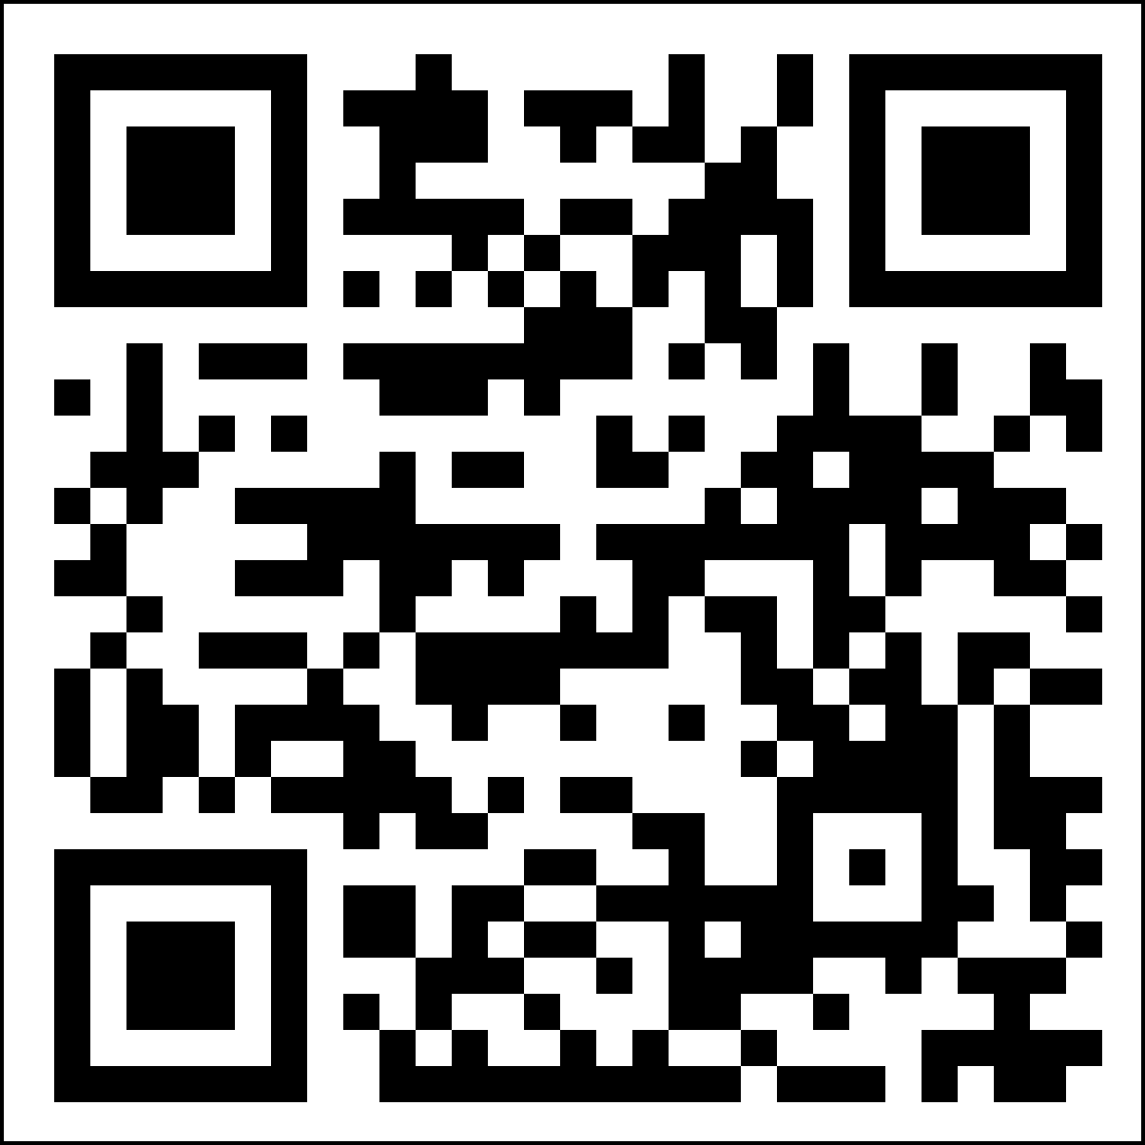
Restons en contact
+33 (0)4 28 29 06 75
contact@hrmaps.fr
www.hrmaps.fr

